Slide 1
DENÍK ANNY FRANKOVÉ

Slide 2
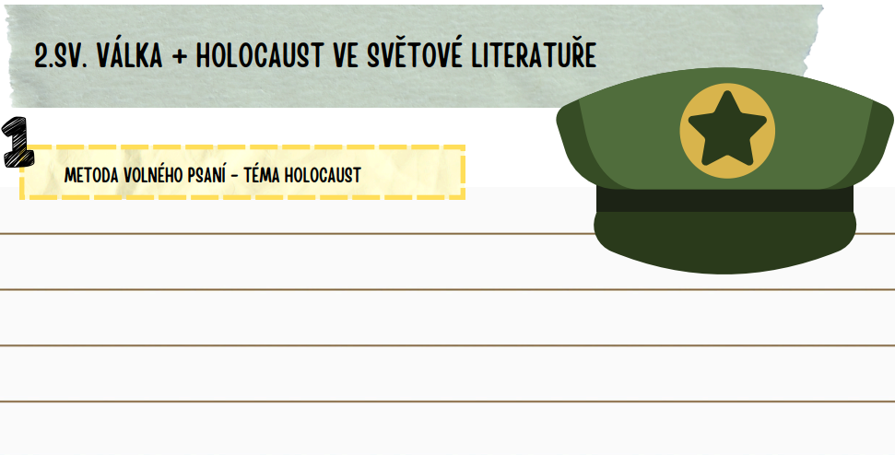

Slide 5
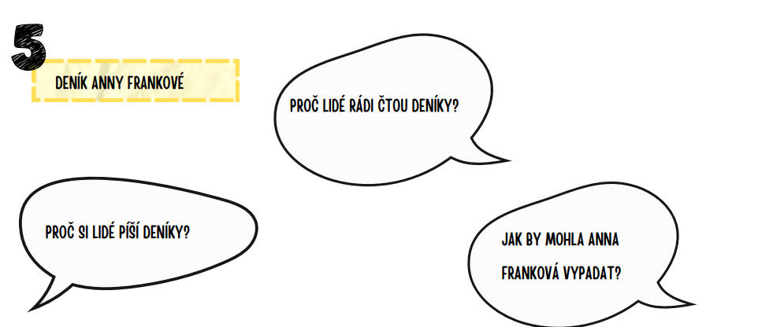

Slide 6
PRACOVNÍ LIST

